Slide 1

Иконопись XVII века
Федеральное государственное образовательное бюджетное учреждение высшего образования «Финансовый университет при Правительстве Российской Федерации»
Департамент социологии, истории и философии
Выполнил: Деменчук Г.М. Группа ПИ19-4 Преподаватель: Рябчикова Л.Н.
Москва 2019

Slide 2

План презентации
Особенности иконописи в XVII веке
Основные стили иконописи
Особенности и примеры Годуновской школы иконописи
Особенности и примеры Строгановской школы иконописи
Персуны
Оружейная палата Московского Кремля и Иконный приказ
Симон Ушаков: особенности иконописи и примеры
Источники

Slide 3
Особенности иконописи в XVII веке
«обмирщение», разрушение иконописных, иконографических канонов.
Переоценка ценностей, происходившая во всех сферах русской культуры этого периода
Отображения повседневной жизни, красоты природы, реального человека

Slide 4
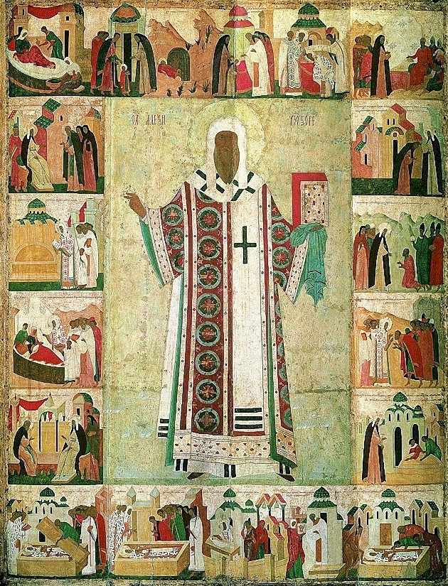
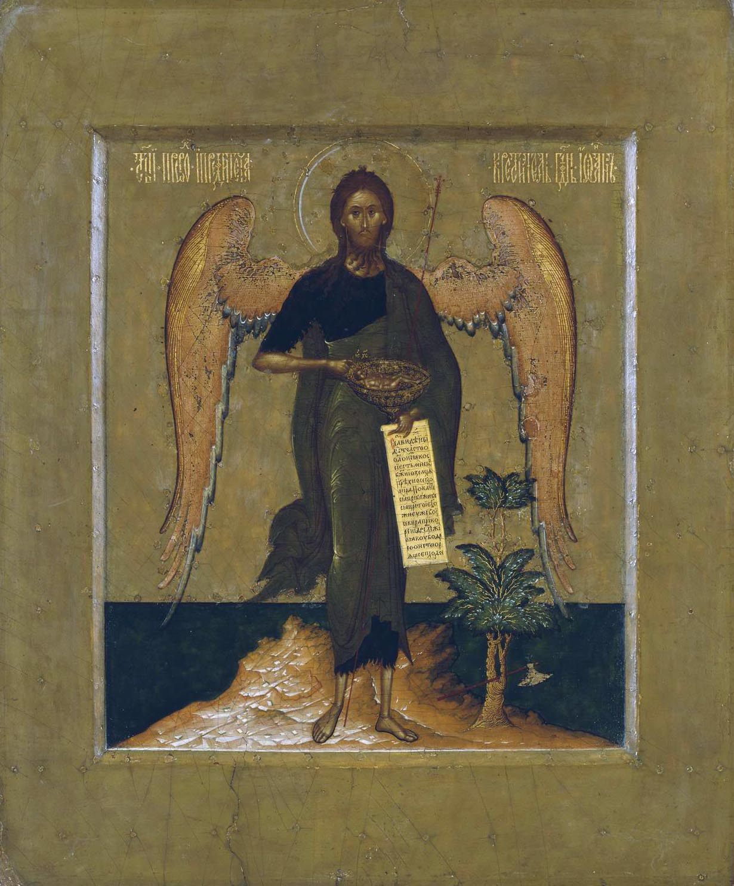
Основные стили иконописи
Годуновская школа иконописи. Житие на двоих. Митрополит Пётр с житием. Дионисий
Икона Строгановской школы. Прокопий Чирин. Иоанн Предтеча — Ангел пустыни. 1620-е

Slide 5
Особенности Годуновской школы
Канонические образы соседствуют с изображениями, свидетельствующими о поисках новых средств выражения путём обращения к разным источникам
Многофигурные сцены с попыткой дать толпу людей в виде компактной многоголовой группы, одна композиция часто содержит несколько эпизодов
Сочетание плотных красных и густых зеленовато-синих тонов
Заметно желание передать материальность предметов, хотя в этом направлении делаются лишь первые шаги
Фигуры представлены в разнообразных позах и быстрых движениях, излюбленный тип лица — с острым носом и малыми глазами.

Slide 6
Примеры Годуновской школы иконописи

Slide 7
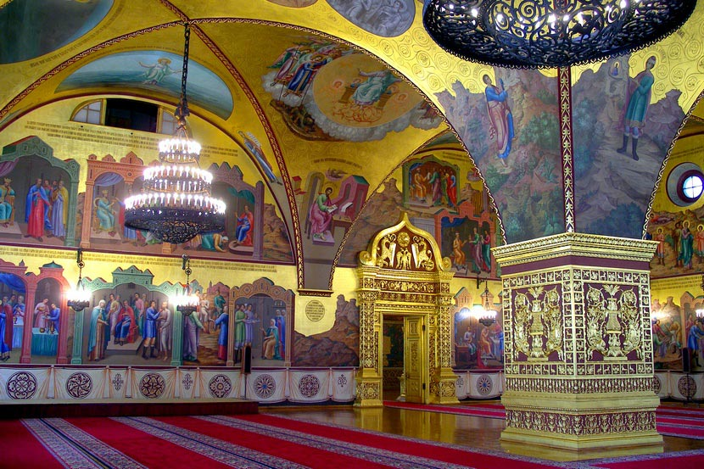
Росписи Грановитой палаты Кремля

Slide 8
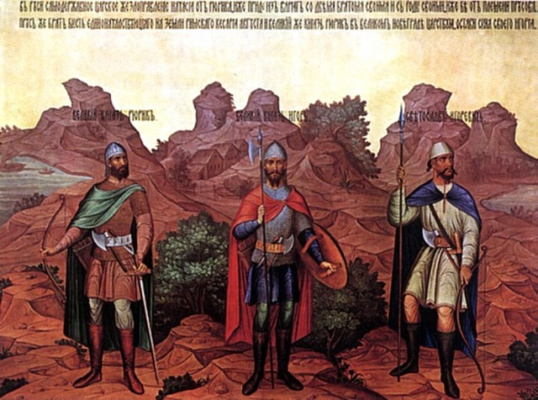
Грановитая палата Московского Кремля. «Сказание о князьях Владимирских»

Slide 9
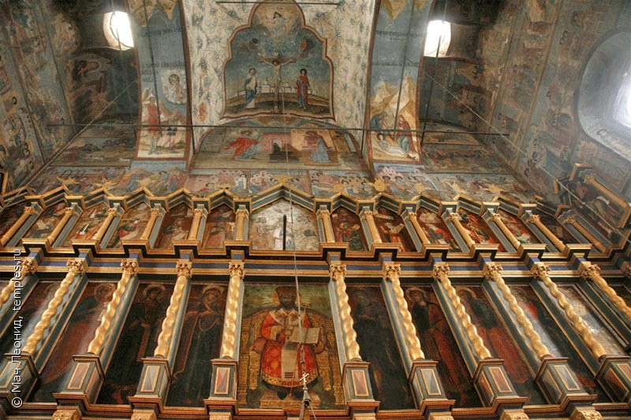
Росписи церкви Благовещения в Соль-Вычегодске

Slide 10
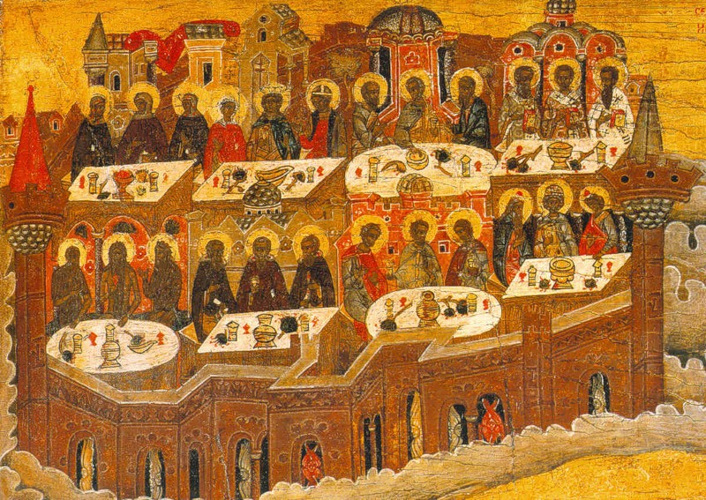

Slide 11
Особенности Строгановской школы
Небольшие размеры икон, сложность и миниатюрность письма
Цветовая гамма, построенная на полутонах, обогащалась применением золота.
Композиции фигур всегда дополнялись фантастическим пейзажем низким горизонтом.
Небо всегда украшалось причудливой формы облачками.
В композиции много палат, горок, растений и фигур, мелких элементов
Иконы Строгановского письма имели повествовательный характер
В центре иконы находился основной образ святого
Растительность писалась более приближенной к натуре
Вся архитектура украшалась мелкими деталями
Фигура человека в Строгановском письме имеет сильно удлиненные пропорции, что придает ей стройность и элегантность.

Slide 12
Примеры Строгановской школы иконописи

Slide 13
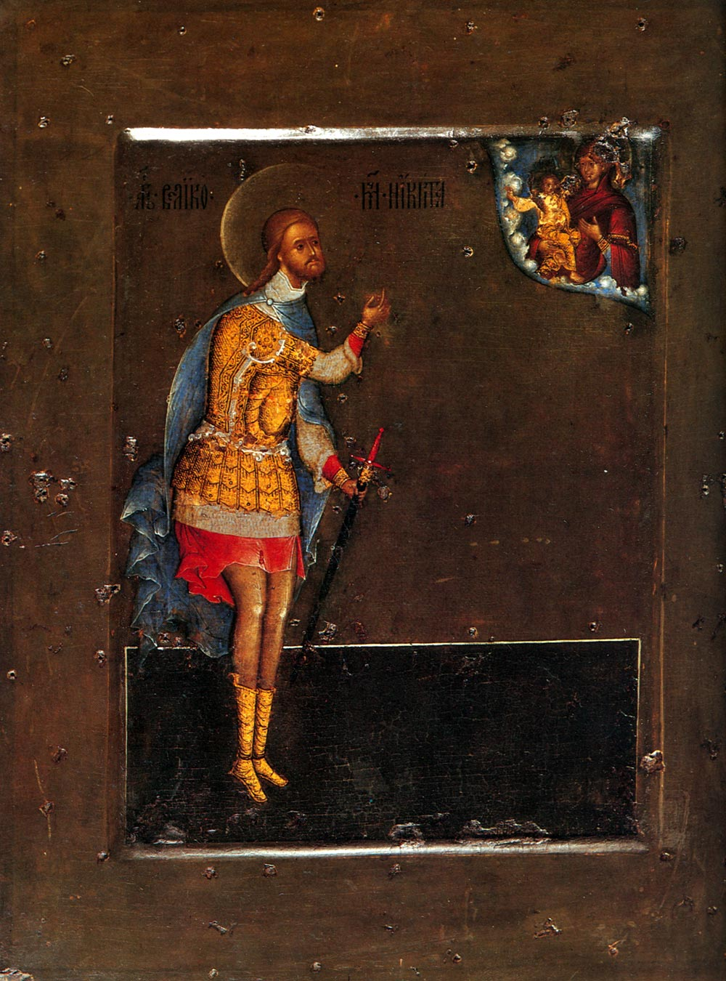
Прокопий Чирин «Никита-воин» (1593)

Slide 14
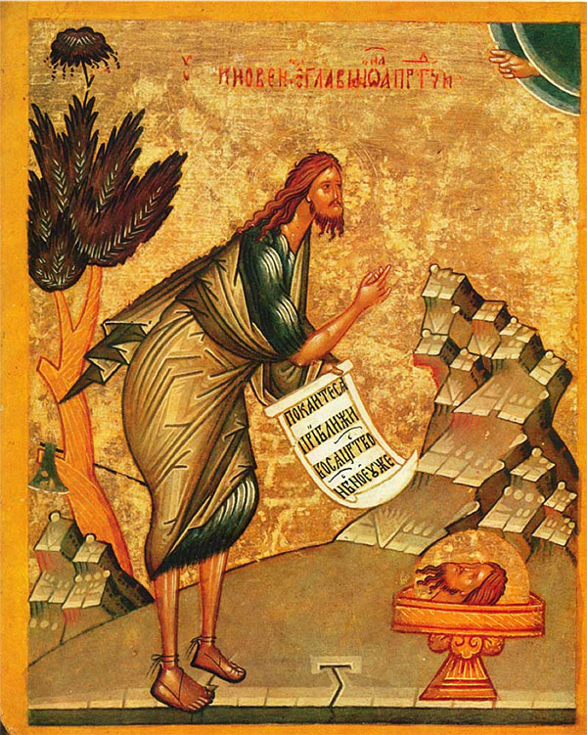
Прокопий Чирин «Иоанн Предтеча в пустыне» (20-30 гг., 17 в.)

Slide 15
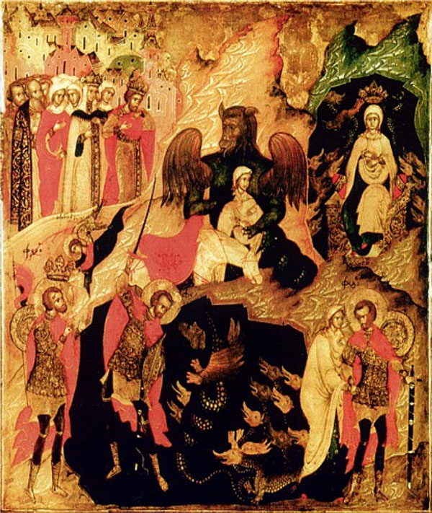
Никифор Савин «Чудо Фёдора Тирона» (нач.17 в.)

Slide 16

Иоанн Предтеча – Ангел пустыни. Прокопий Чирин, Строгановская школа иконописи. 1620-е гг. Государственная Третьяковская галерея

Slide 17
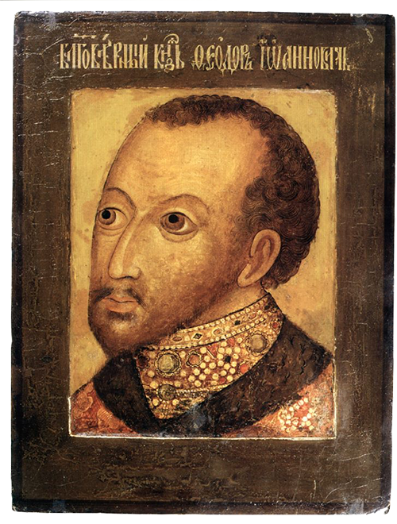
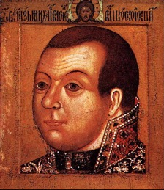
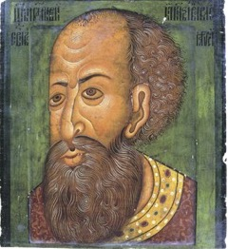
Парсуна
В XVII веке было положено начало двум светским жанрам: портретной живописи и пейзажу
Фёдор Иоаннович
Князь Михаил Васильевич Скопин-Шуйский
Иван IV

Slide 18
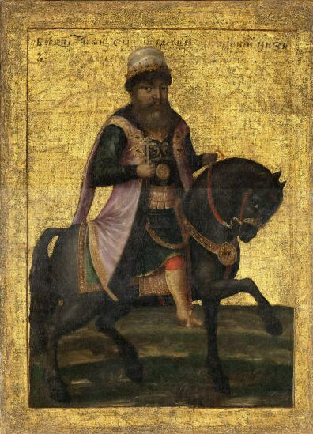
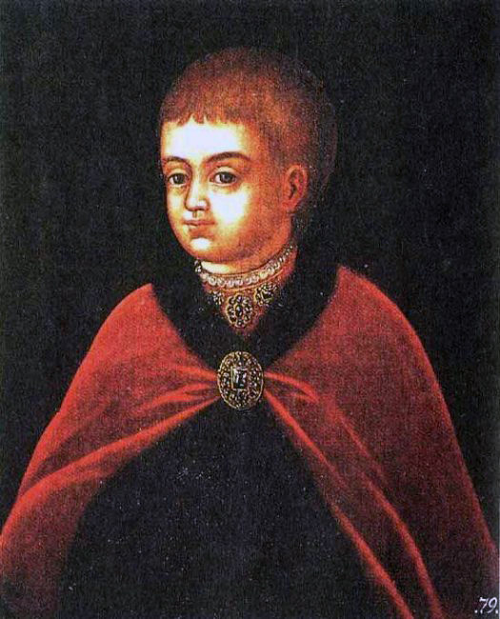
Парсуна
Царь Михаил Фёдорович Романов
Молодой царь Пётр

Slide 19
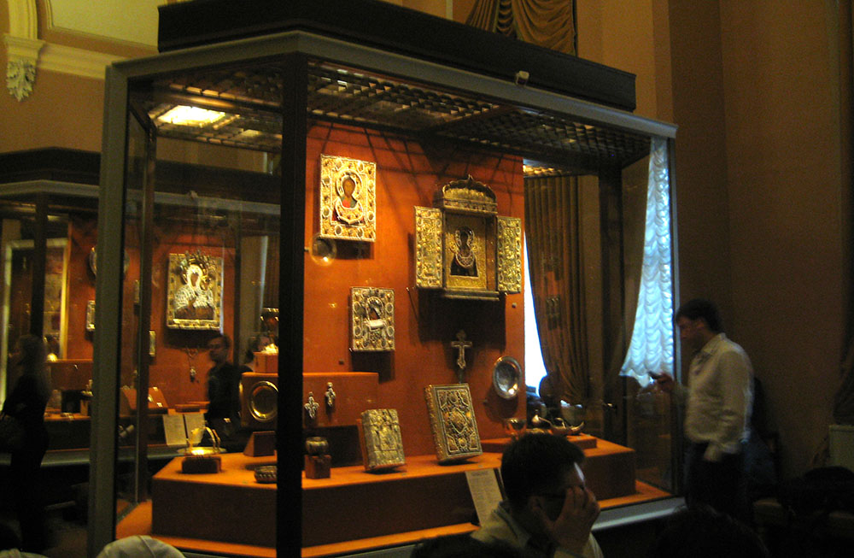
Оружейная палата Московского Кремля
Центром художественной жизни страны с середины XVII века становится Оружейная палата Московского Кремля.
Значительный приток в Москву наряду со строителями и иконописцев вызвал необходимость в организации и направлении их деятельности.
Около 1620 года создается Иконный приказ с Иконной палатой.
Спустя двадцать лет приказ был расформирован, а Иконная палата вошла в состав Оружейной палаты Кремля
Витрина с иконами XV—XVII веков, 2011 год

Slide 20
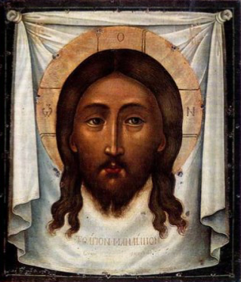
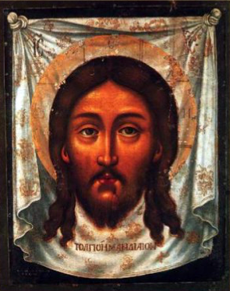
Симон Ушаков
30 лет возглавлял живописцев оружейной палаты
Характерной чертой живописи является пристальный интерес к изображению человеческого лица
Постепенно лица на его работах утрачивают иконный аскетизм и приобретают живые черты
Нерукотворный спас написан для Троице-Сергиевой Лавры в 1658 году

Slide 21
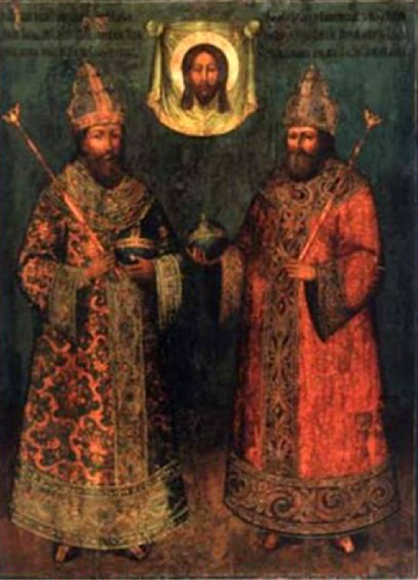
Симон Ушаков “Михаил Фёдорович и его сын Алексей Михайлович”
В парсунах, даже выполненных Ушаковым, отсутствует объёмность изображения. Такова, например, парсуна-икона Царя Михаила Фёдоровича и его сына Алексея Михайловича

Slide 22
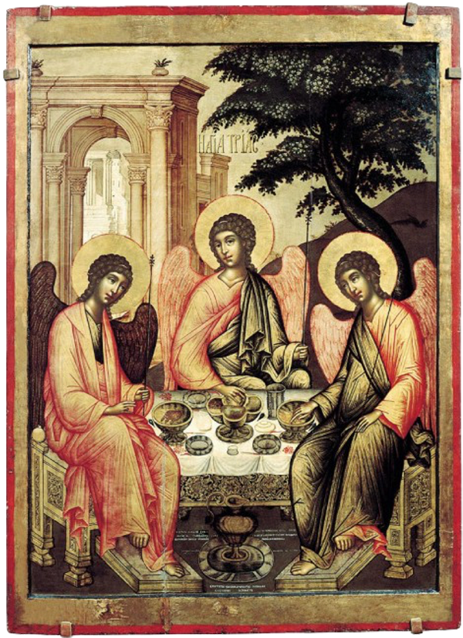
Симон Ушаков ”Троица”
Пейзаж ещё не стал объектом самостоятельного изображения, он в иконе выполнял функцию вспомогательную, являлся фоном

Slide 23
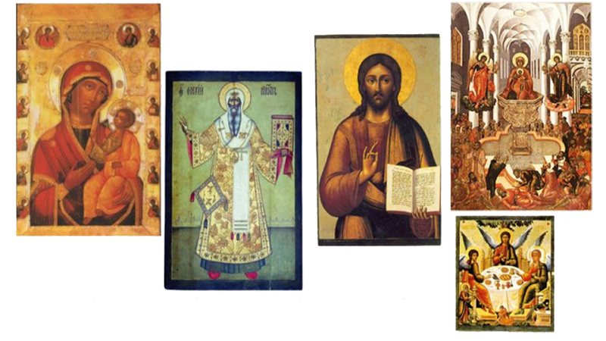
Живописная школа Ушакова
Последователями Симона Ушакова были:
Георгий Зиновьев
Иван Максимов
Тихон Филатьев
и другие

Slide 24

Источники
Ульянов О. Г. Изучение семантики древнерусской миниатюры // Почитание святых на Руси: Мат-лы IV Российской науч. конф., посвящённой памяти Святителя Макария (5—7 июня 1996 г.) / Администрация г. Можайска, Программа «Храм» Санкт-Петербургского фонда культуры, О-во памяти святителя Макария, Российская Академия художеств, Уникомбанк. — Вып. IV.— Ч. II. — Можайск, 1996. — С. 108—119.
Флоренский П. А. Иконостас. Избранные труды по искусству / [Сост., предисл. и библиогр. справка А. Г. Наследникова].. — СПб.: Мифрил; Русская книга, 1993. — 365 с. — (Классика искусствознания). — ISBN 5-86457-001-X.

Slide 25
Спасибо за внимание

